Slide 1
Sociologie pro speciální pedagogy: Medicína
Lenka Slepičková

Slide 2
Co je sociologii po medicíně?

Slide 3
Př. Naděje dožití
https://www.cia.gov/library/publications/the-world-factbook/rankorder/2102rank.html

Slide 4
„Definice zdraví a nemoci, normality a nenormality, zdravého rozumu a šílenství se v závislosti na na společnosti, kultuře a historickém období velmi mění. Lékařské diagnostické kategorie, jako „nemocný“, „abnormální“ a „duševně chorý“ nejou univerzální, objektivní a nutně spolehlivé. Jsou dané kulturou, třídou a dobou (…).“
R. C. Fox 197

Slide 5
https://journals.sagepub.com/doi/abs/10.1177/0146167219883611?journalCode=pspc

Slide 6
Tradiční společnost a zdraví a nemoc

Slide 7
„Podhozenec“
„K široce rozšířeným představám patřila záměna narozeného dítěte nějakou démonickou bytostí, která je sebere z kolébky, kam podstrčí vlastní, škaredé a neduživé dítě, podhozence. V některých místech byli přesvědčeni, že se tak děje jen nepokřtěným dětem nebo těm, jejichž matky nebyly u církevního úvodu. (…) Podvržené dítě se obvykle vyznačovalo velkou hlavou a příliš velkýma očima, tenkými údy a zakrslým růstem, nemluvilo,bylo neklidné, divoké a zlé, nenasytné, plačtivé a stále chorobné, trápilo celé okolí a bylo třeba se ho co nejdříve zbavit.“
Alexandra Navrátilová: Narození a smrt v české lidové kultuře (2004:117)

Slide 8
Moderní lékařství
Medicína jako „výkladní skříň“ modernizace
Nalézání fyzických příčin nemocí, tělo jako stroj
Základem medicíny se stávají přírodní vědy
Nemocnice jako vhodné prostředí pro léčbu vážných chorob
Profese lékaře (jako elitní), morální akcent
Zdraví jako veřejný zájem
Nové léky a chirurgické postupy zejména od pol. 20. století (40. léta antibiotika, po válce očkování)
V moderní společnosti úmrtnost stoupá s věkem
Smrtelnými chorobami jsou zhoubné nádory a srdeční choroby

Slide 9
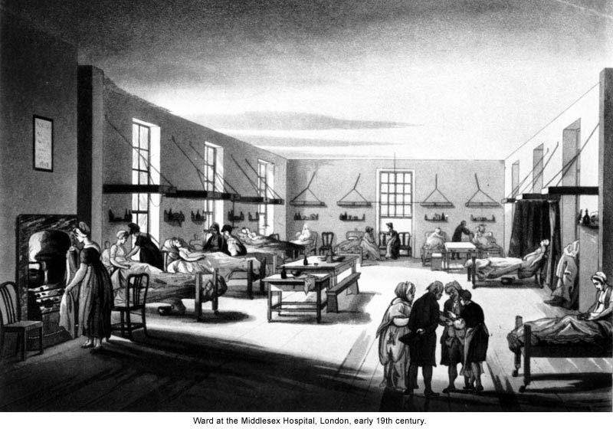
Vývoj medicíny
Medicína u lůžka (Bedside medicine)
primární vztah mezi lékařem a pacientem, komunikace tváří v tvář, zdrojem informací je pacientova výpověď o nemoci, domov jako místo nemoci
Nemocniční medicína (Hospital medicine)
30. – 40. léta 19. století, nové vyšetřovací techniky, možnosti nahlédnout dovnitř těla, primární je vztah mezi lékaři (hierarchie), zdrojem informací o nemoci jsou pozorovatelné změny v tkáních nebo orgánech, nemocnice jako místo nemoci
Laboratorní medicína (Laboratory medicine)
příčiny nemoci se hledají na úrovni buněk, klíčovým pracovníkem je odborník v laboratoři, pacient se vytrácí
Medicína dohledu (Surveillance medicine)
příčiny nemoci se hledají na úrovni genů, zájem o životní styl, o rizikové faktory nemocí, medicína dohlíží na všechny a monitoruje normalitu všech

Slide 10
Funkcionalistické zkoumání medicíny
Parsons 1951
Nemoc jako specifický typ deviace. Nemocný sice nevykonává své běžné společenské role, ale není za to negativně sankcionován, neboť mu není připisována zodpovědnost za jeho nemoc.
Správný výkon role pacienta - povinnost dávat najevo nežádoucnost a přechodnost svého stavu, vyhledat odborníky a podrobit se léčebnému procesu.
Lékařská profese je především institucí sociální kontroly, neboť skrze ni společnost kontroluje vlastní stabilitu, která je nemocí ohrožena.
Role lékaře podle Parsonse

Slide 11
Medikalizace (medicinalizace) společnosti
Rozšiřování působnosti medicíny do sfér, které dříve do její kompetence nepatřily (různé sociální a individuální problémy), aplikace postupů na problémy, které nesouvisejí s nemocemi (prevence, estetická medicína, léky)
Aktivní účast pacientů
Také proces demedikalizace
Př. Diagnostic and Statistical Manual of Mental Disorders
1952 – 106 diagnóz, 130 str.
1980 - 265 diagnóz, 494 str.
1994 - 297 diagnóz, 886 str.
2013 - ? diagnóz, 991 str.

Slide 12
Kritika medikalizace
snižuje naši toleranci rozdílů, zužuje definici toho, co je a co není normální
nehledají se příčiny problémů
medikalizace celého života, medikalizace ženského těla

Slide 13
Ivan Illich
iatrogenní působení medicíny (pevně zakotveno v praxi medicíny a odolné vůči snahám je řešit)

Slide 14
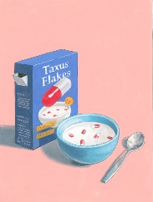
Současné trendy v medicíně
rozvoj technologií a možností medicíny (např. genová terapie, reprodukční medicína atd.)
medicína už tělo nekontroluje, ale přetváří
pozornost se obrací od nemoci ke zdraví
udržení zdraví jako otázka individuální morální zodpovědnosti a životního stylu
hledání rizikových faktorů nemocí (i v genech), náchylnosti k nemocem - je třeba konstantně monitorovat vlastní tělo
pacient jako konzument
budoucí „pacient“ oslovován přímo farmaceutickými firmami – spotřeba léků
proměna vztahu mezi lékařem a pacientem

Slide 15
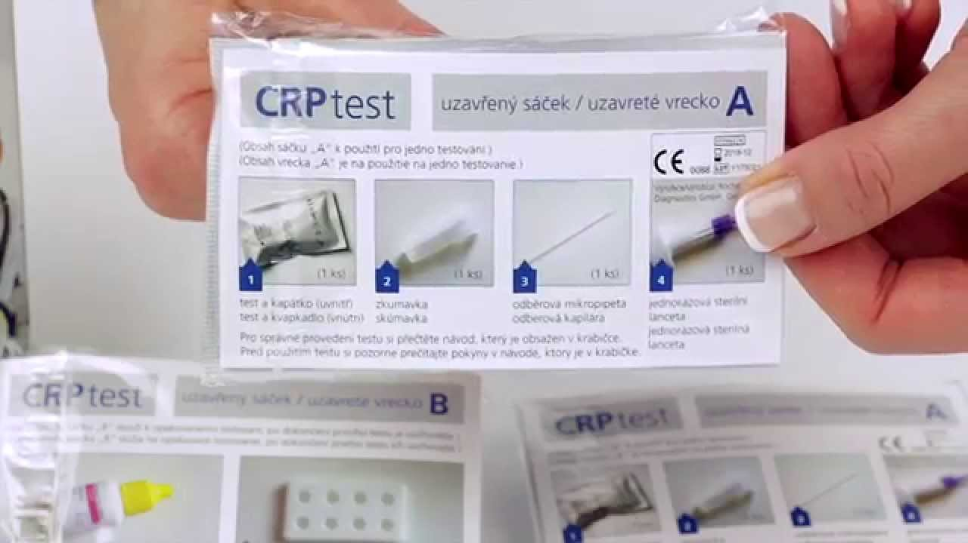
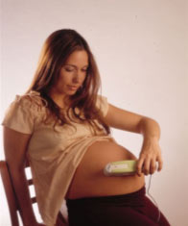
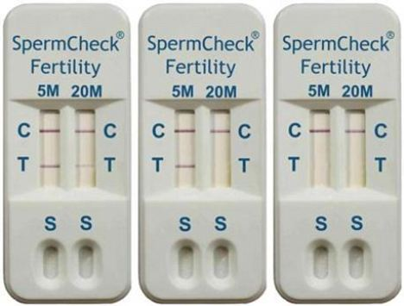
Př. Snížení kritického krevního tlaku ze 140/90 na 120/80 by přineslo na trh 30 milionů nových konzumentů léků v USA
Technologie pro konstantní kontrolu svého zdraví

Slide 16
Spotřeba antidepresiv
(počet obyvatel beroucí denní dávku na 1000 obyvatel Zdroj: OECD Health Data 2007)
Stát | 1995 | 2005
Austrálie | 21,4 | 67,2
Belgie | ? | 53,3
Česko | 5,4 | 26,9
Finsko | 20,3
Island | 33,0 | 94,8
Maďarsko | 6,3 | 22,5
Nizozemí | ? | 39,0
Slovensko | 4,0 | 18,1
Velká Británie | 19,6 | 47,3

